Slide 1
RETROALIMENTACIÓN SISTEMA ESQUELETICO
POR: LCDA SANDY PAREDES

Slide 2
ESQUELETO HUMANO
Conjunto de huesos que proporciona al cuerpo humano su estructura.
En el adulto consta de 206 huesos articulados entre sí y estrechamente unidos a ligamentos, tendones, y músculos.
Está formado por tejido óseo y tejido cartilaginoso.
Representa alrededor del 12 % del peso total del cuerpo humano.

Slide 3
El esqueleto para su estudio se divide en dos partes:
Esqueleto axial consta de 80 huesos, formado por el cráneo, columna vertebral, costillas y esternón.
Esqueleto apendicular consta de 126 huesos, formado por los huesos de los miembros superiores e inferiores junto con la cintura escapular y pelviana.

Slide 4
ESQUELETO AXIAL

Slide 7
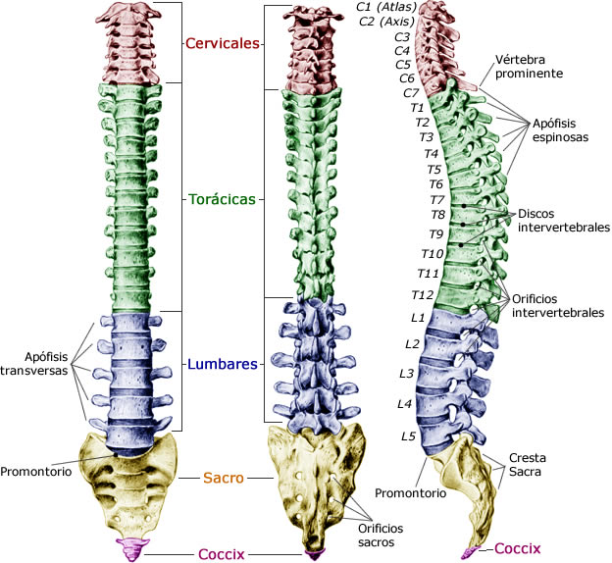
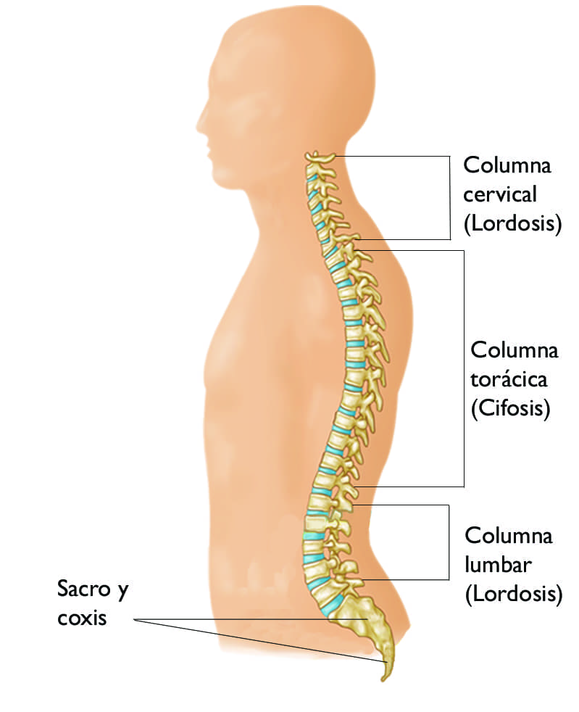
Columna Vertebral

Slide 8
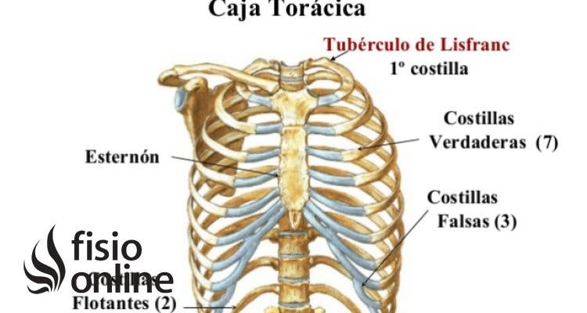

Slide 9
ESQUELETO APENDICULAR

Slide 10
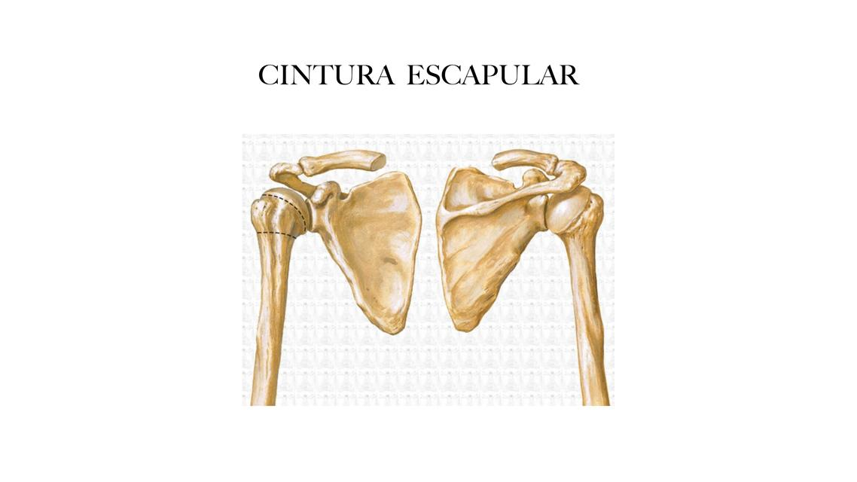

Slide 11
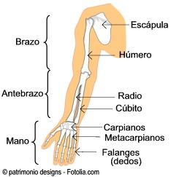

Slide 12
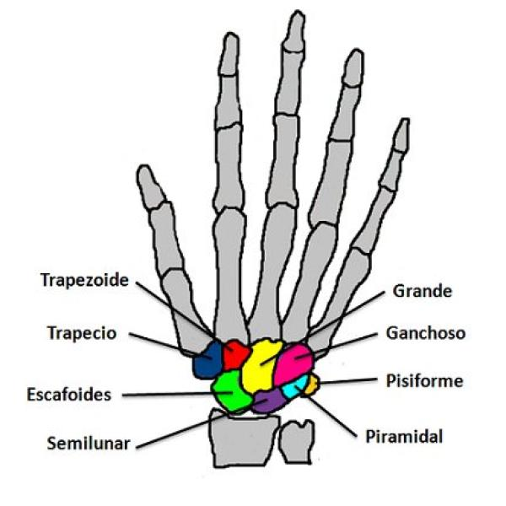
HUESOS DEL CARPO
Fila distal, más cerca del cúbito y el radio está formada por los huesos:
Trapecio, trapezoide, grande y ganchoso.
Fila proximal, más cercana a la palma de la mano, está formada por los huesos:
Semilunar, piramidal y pisiforme.

Slide 13
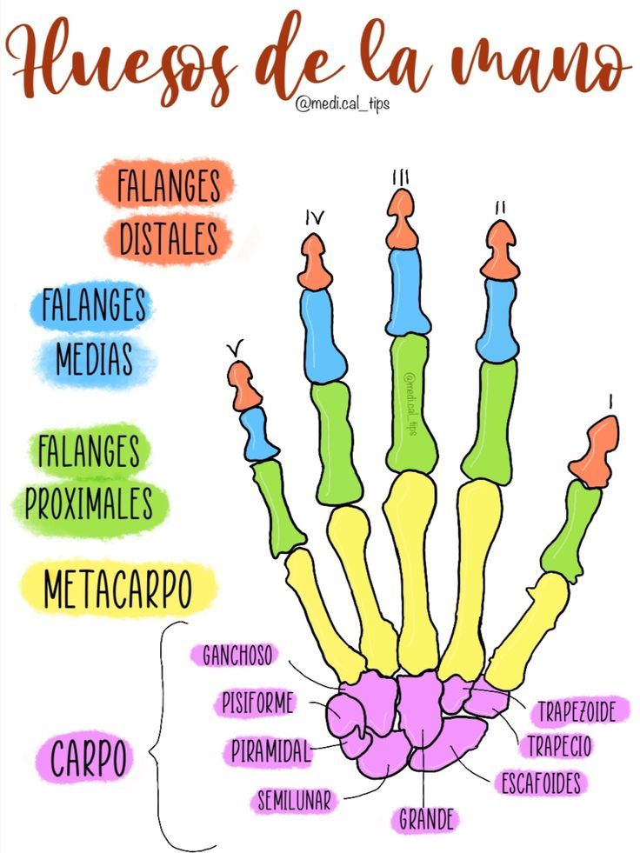

Slide 15
